Slide 1

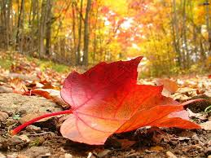

FLORACIÓN
SENESCENCIA
MUERTE CELULAR

Slide 2
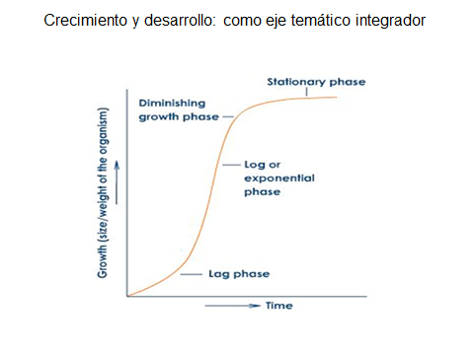
Notes:
Que hace que una planta entre en crecimiento reproductivos?
Cuales son los determinantes?

Slide 3

Fenología de plantas con crecimiento determinado
Semilla
Germinación
Planta jóven
Crecimiento
vegetativo
Planta madura
Floración y Fructificación
Crecimiento
reproductivo
Embriogénesis
Planta senescente
Semilla
Muerte

Slide 4
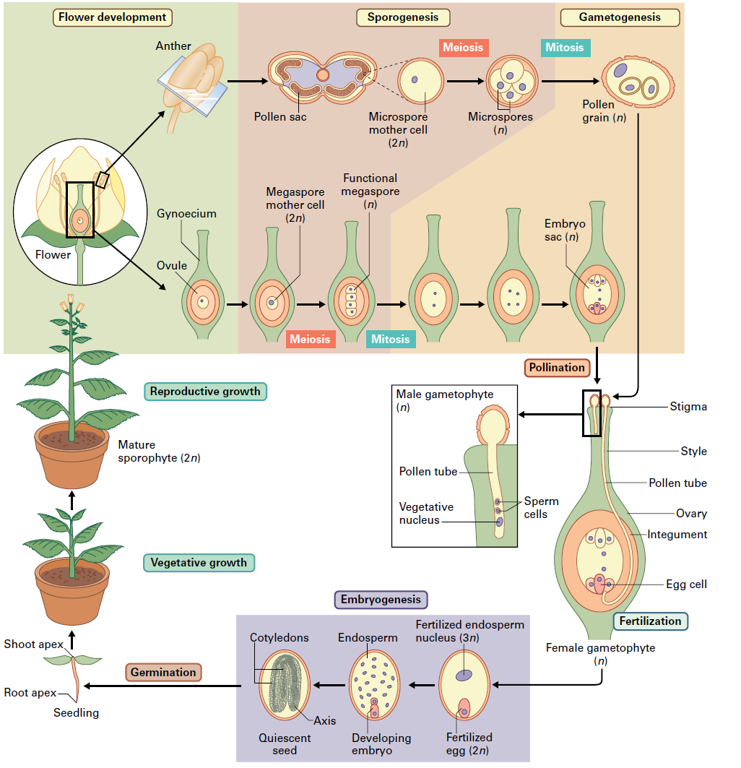

Slide 5
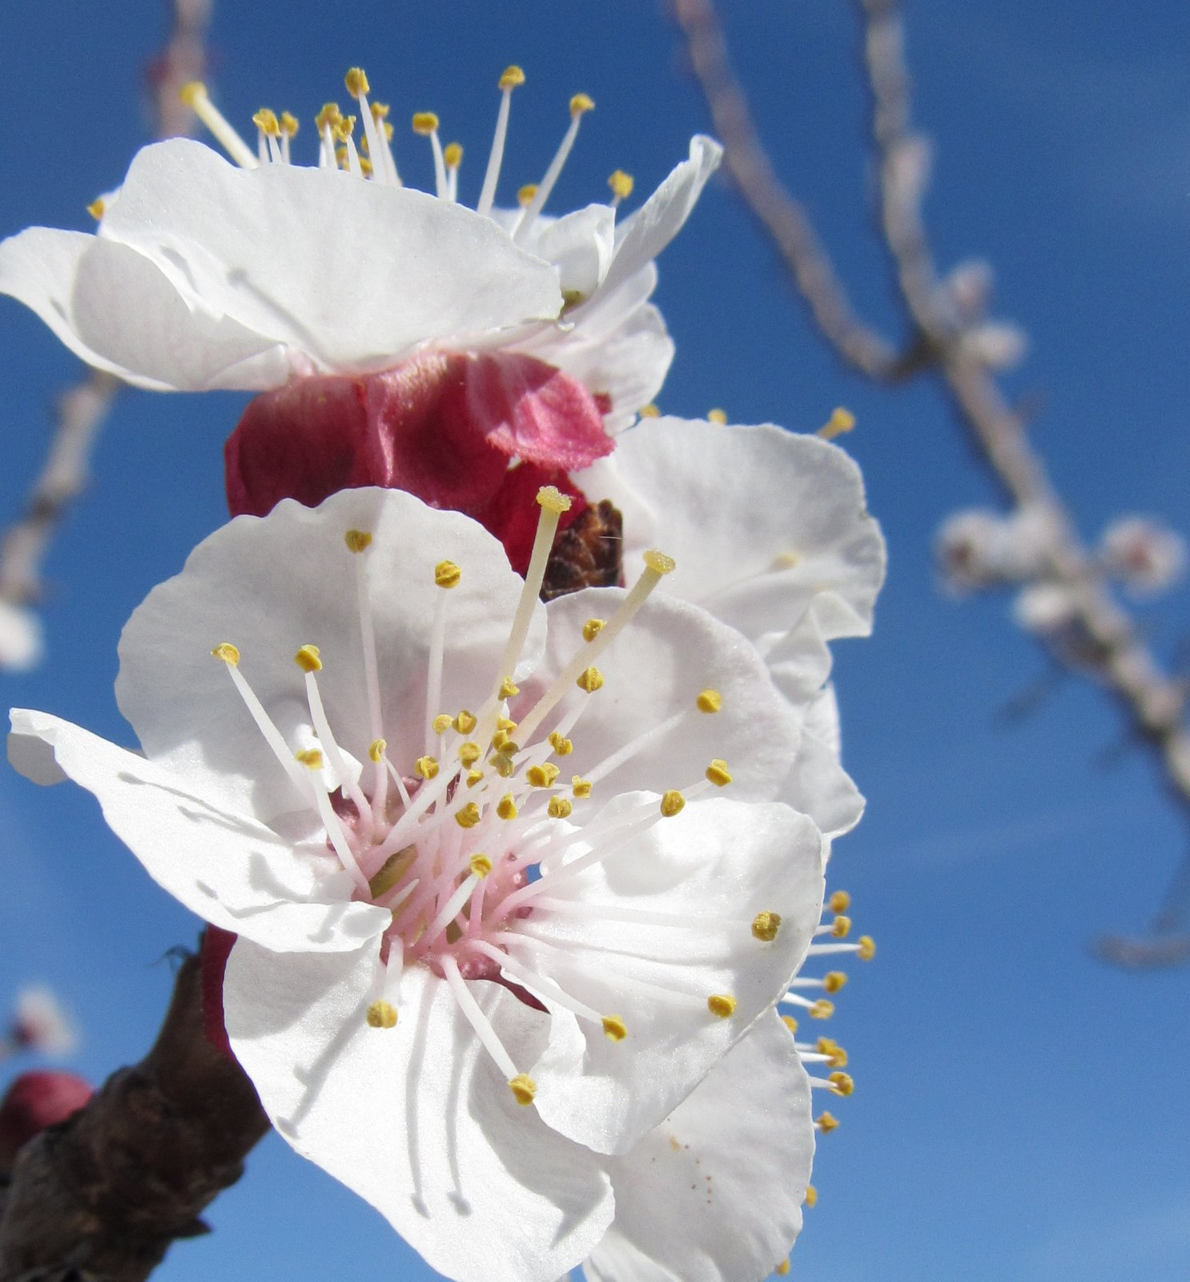
FLORACIÓN
Fase clave del desarrollo vegetal
La producción de semillas frutos representa el 80-90 % de las calorías que cosumimos

Slide 6
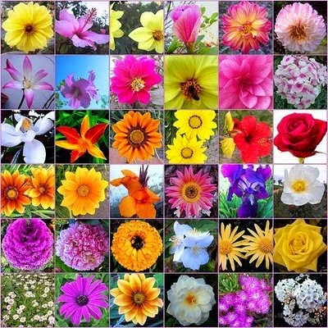

Slide 7
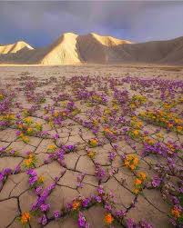
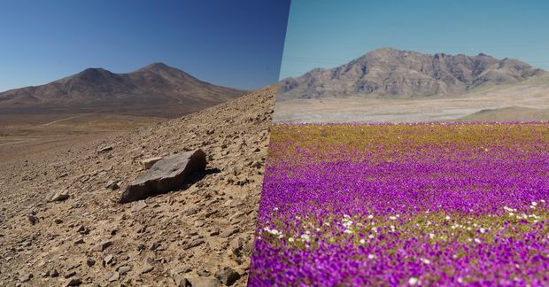
El desierto florido de Atacama

Slide 8
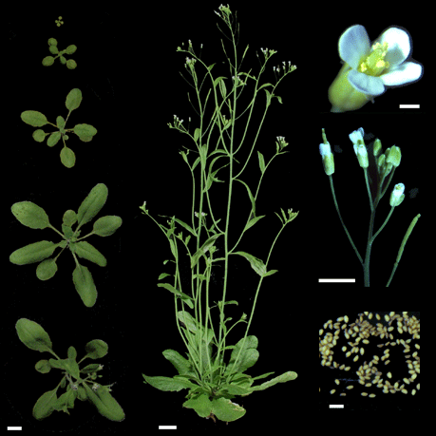

Cambio de Fase
Fase Vegetativa
Fase reproductiva
Flor
?
Inflorescencia

Slide 9
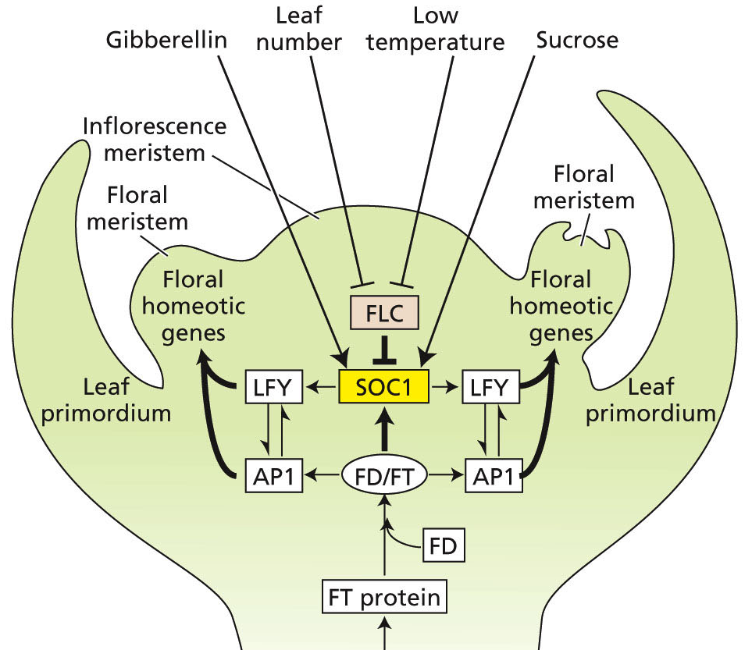
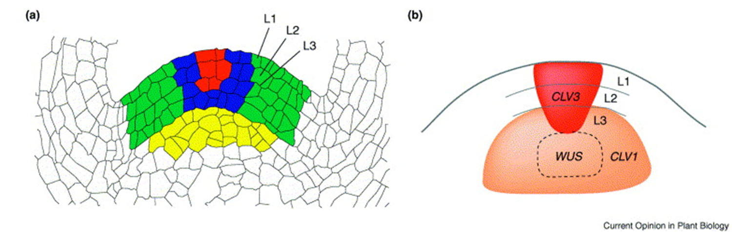
Meristema
vegetativo
Meristema
reproductivo
Cambio de Fase

Slide 10


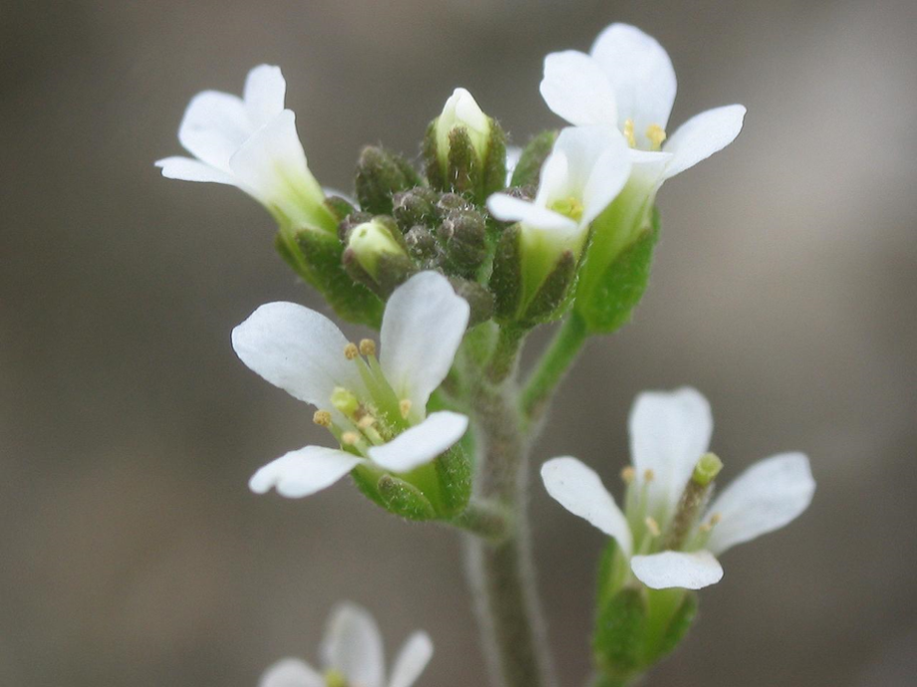
Desarrollo reproductivo
Meristema Apical
Indeterminado
Meristema de Inflorescencia
Indeterminado
Meristema Floral
Determinado

Slide 11
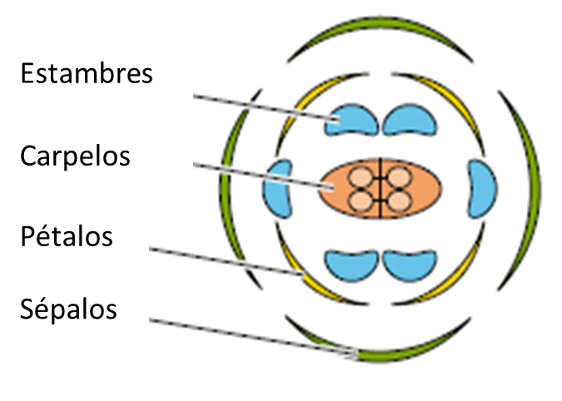
Meristema Floral
El SAM se transforma en un meristema de inflorescencia el cual va a formar el meristema floral que produce cuatro verticilos de la flor,

Slide 12
Desarrollo floral
Modelo ABC
Cada verticilo esta determinado
por el solapamiento de campos
de desarrollo contiguo

Slide 13
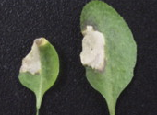
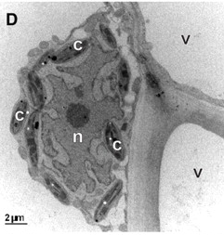

What are senescence and cell death? Our definitions…
We are defining cell death as a localized process that culminates in the death of the cell, and is often quite rapid
We are defining senescence as a slower, systemic process that includes nutrient remobilization, and under most conditions culminates in the death of cells
Other, equally valid definitions are also used
Bar-Dror, T., Dermastia, M., Kladnik, A., Žnidarič, M.T., Novak, M.P., Meir, S., Burd, S., Philosoph-Hadas, S., Ori, N., Sonego, L., Dickman, M.B. and Lers, A. (2011). Programmed cell death occurs asymmetrically during abscission in tomato. Plant Cell. 23: 4146-4163; Yoshimoto, K., Jikumaru, Y., Kamiya, Y., Kusano, M., Consonni, C., Panstruga, R., Ohsumi, Y. and Shirasu, K. (2009). Autophagy negatively regulates cell death by controlling NPR1-dependent salicylic acid signaling during senescence and the innate immune response in Arabidopsis. Plant Cell. 21: 2914-2927.
Notes:
The photo on the left shows the hypersensitive cell death response to a pathogen. The middle photo shows the abnormal cell morphology of a dying cell (during leaf abscission).

Slide 14
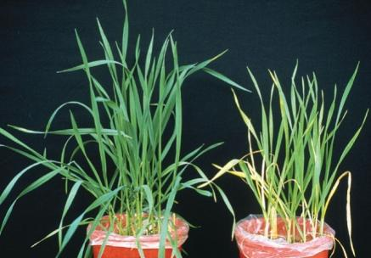
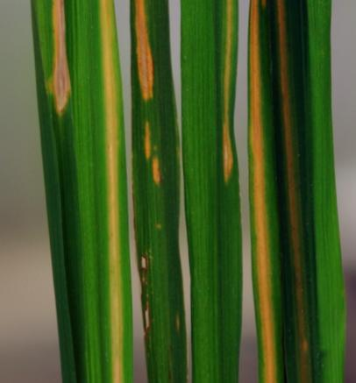

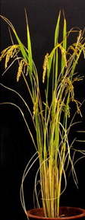

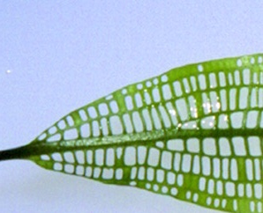
Senescence and cell death are normal, actively controlled processes
Nutritional senescence
Pathogen-induced cell death
Reproductive senescence
Developmental cell death
Autumnal senescence
Photos courtesy Tom Donald; IRRI ; Gunawardena, A.H.L.A.N., Greenwood, J.S. and Dengler, N.G. (2004). Programmed cell death remodels lace plant leaf shape during development. Plant Cell. 16: 60-73; Park, S.-Y., et al. (2007). The senescence-induced Staygreen protein regulates chlorophyll degradation. Plant Cell. 19: 1649-1664

Slide 15
Las condiciones limitantes (estrés) inducen cambios irreversibles (diferenciación) y determinan la noción del tiempo, edad y cadáver
Incremento en condiciones de estrés.
♦Límites de capacidades Homeostáticas.
♦Detención del crecimiento.
♦Reproducción.
♦Senescencia.
Muerte
♦Mitosis indefinida.
♦Organización
♦Diferenciación
Condiciones óptimas.
Notes:
15

Slide 16
Porque se habrá seleccionado la senescencia y la muerte?
“Para qué” le sirve a la vida senecer y morir?
La célula está programada para vivir o para morir?
La inmortalidad, existe?
Como se mueren las células?

Slide 17
Definiciones de Senescencia

Slide 18
Etapa en la ontogenia de las plantas que comienza después de la diferenciación de los meristemas reproductivos, que conduce a la diferenciación terminal
Cambios que configuran un progresivo deterioro de un sistema
Perdida progresiva de la funcionalidad celular en el tiempo provocada por la acumulación de lesiones y errores debidos principalmente a factores exógenos
Mecanismo adaptativo que permite a las plantas hacer frente a condiciones ambientales adversas: Sindrome de la senescencia
Proceso reversible altamente regulado que se caracteriza por el desensamblaje y removilización de los componentes de las estructuras celulares que culmina en la muerte de una parte o todo el organismo y que podría interpretarse como un proceso de “muerte celular programada”
Producto de desbalances metabólicos. Cambios en las relaciones fuente destino. Cambios en las relaciones carbono nitrógeno

Slide 19
SENESCENCIA Y PROCESOS RELACIONADOS
Aumento de procesos
oxidativos
Degradación de
Clorofilas
Degradación de Proteínas
Degradación de Acidos Nucleicos
Degradación de Lípidos
Reciclado de macromoléculas
Cambios en Fuente/destino C/N
Desbalances
metabólicos
Metabolismo
Secundario
Cambios
Hormonales
Cambios de expresión
Génica
Programa?

Slide 20
La senescencia esta regulada por..
Factores endógenos
Factores ambientales
Hormonas
Desarrollo, edad, tamaño
Indeterminación de meristemos
Reproducción
Relaciones fuente/destino
Azúcares
Estrés lumínico
Estrés hídrico
Salinidad
Deficiencias nutricionales
Patógenos
Fotoperiodo
Relaciones Carbono/Nitrógeno
Notes:
Por otro lado la senescencia esta regulada por factores endógenos y exógenos y ambos influcen sobre la relación carbono nitrógeno que es un determinante mayor en la regulacion de la autofagia

Slide 21
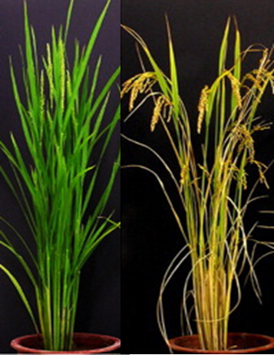
La senescencia implica…
Disminución de la capacidad fotosintética
Muerte
Desmantelamiento celular
Reciclado de nutrientes
Remobilización
Autofagia
Notes:
La senescencia además de muerte implica reciclado, remobilizacion y auotfagia

Slide 22
Las EAO se acumulan durante la senescencia
Degradación de EAO
Muerte
Generación de EAO
Tiempo
Notes:
Las EAO también aumenta durante la senescencia natural, lo cual implica que los sintomas inducidos bajo condiciones de estrés son muy similares a los que ocurren durante la senescencia

Slide 23

El lado oscuro de las EAOs
El lado oscuro de las EAOs
Las EAOs son altamente reactivas e inducen
Daño oxidativo = Estrés oxidativo
Degradación de EAO
Senescencia
Muerte
Generación de EAO
Intensidad del estrés
Notes:
Las Eao inducen procesos oxidativos, senescencia y muerte dependiendo de la intensidad del estrés

Slide 24
Estrés, Senescencia y Muerte Celular
Los diferentes factores de estrés ambiental aceleran los fenómenos de senescencia
Los diferentes factores de estrés aumentan la generación de las especies activas del oxígeno (EAO)
Las EAO inducen daños oxidativos y procesos degradativos propios de los síntomas de senescencia que pueden devenir en muerte necrótica o en muerte celular tipo programada dependiendo de la intensidad del estrés

Slide 25
El lado oscuro de las EAOs
Las EAOs son altamente reactivas e inducen
Daño oxidativo = Estrés oxidativo
Las EAOs son altamente reactivas e inducen
Daño oxidativo = Señalización oxidativa
El lado luminoso de las EAOs

Slide 26
Muerte celular “programada” (PCD) en plantas
El concepto de PCD provine originalmente de las plantas (Allen, PJ; 1923)
Proceso de autodestrucción gatillado por factores externos o internos, mediado a través de un activo programa genético
Parte esencial del desarrollo de las plantas tanto vegetativo como reproductivo
Mecanismo de respuesta al estrés: respuesta hipersensible, generación de aerenquima
Mecanismo que podría explicar los fenómenos de senescencia

Slide 27
?
La célula esta programada para morir
La vida celular depende de supresión de este programa de muerte
… o es producto de cese del flujo de energía, materia e información

Slide 28
Origen y evolución de la muerte celular programada/ordenada
PCD mecanismo de autodestrucción programada (o muerte por inanición?) que apareció hace 4.000 millones de años
En multicelulares PCD es necesaria para la vida
desarrollo fetal, generación de cavidades, esculpido de estructuras, eliminación de células defectuosas,
fuente de nutrientes y E,
defensa frente a patógenos
La desregulación de la PCD esta relacionada con numerosas enfermedades (cancer, enfermedades autoinmunes, neurodegenerativas)
Control social celular: suicidio altruista.

Slide 29
MUERTE CELULAR
PROGRAMADA
NO PROGRAMADA
TIPO I
TIPO II
APOPTÓSIS
AUTOFAGIA
NECROSIS
Procesos ordenado
Dependiente energía
Integridad de membranas
Remobilización
Proceso desordenado
No dependiente de energía
Rotura de membranas
Sin remobilización
Notes:
En plantas ocurren formas de muerte programada y no programas, las cuales son dependiente o no de energía. En plantas no hay apoptosis , auque si aparecen algunos marcadores de estes proceso

Slide 30
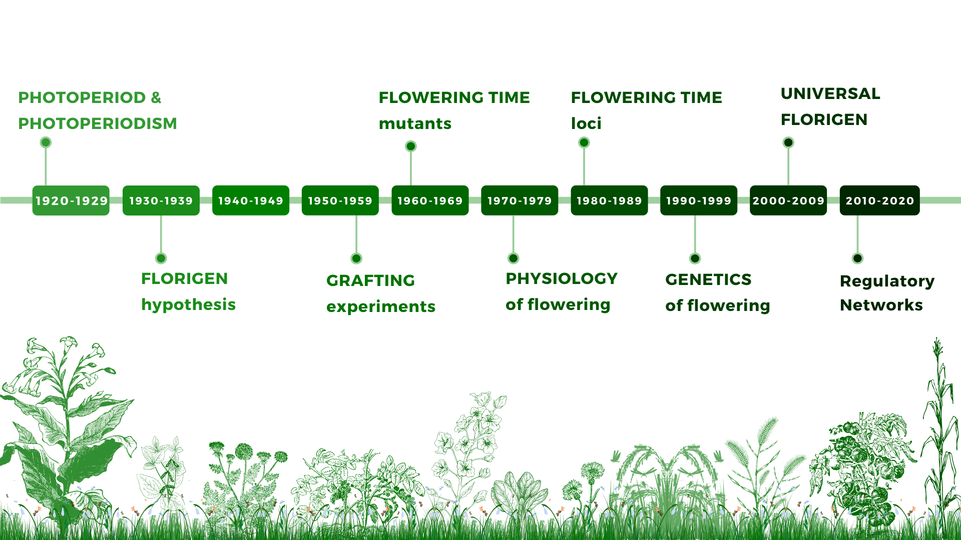
The floral transition: A brief history of a century of research
Timeline based on information reported in Kobayashi and Weigel (2007) Move on up, it’s time for change - Mobile signals controlling photoperiod-dependent flowering. Genes Dev 21: 2371-84.

Slide 31
The life cycle of the model species Arabidopsis thaliana
FLORAL
TRANSITION
JUVENILE to ADULT
TRANSITION
embryonic phase
vegetative phase
reproductive phase
senecence phase
Information based on Krämer (2015) Planting molecular functions in an ecological context with Arabidopsis thaliana. eLife 4:e06100.

Slide 32
Multifactorial control of the floral transition in Arabidopsis
daylength
light quality
developmental
status
environmental
stresses
ambient
temperature
vegetative to reproductive phase
physiological
status
hormones
metabolites
nutrient
availability
water
availability
See Kinoshita and Richter (2020) Genetic and molecular basis of floral induction in Arabidopsis thaliana. J Exp Bot 71: 2490–2504.

Slide 33
Functional characterization of Arabidopsis flowering time loci
Wild-type
late flowering
mutants
early flowering
mutants
MOLECULAR CHARACTERIZATION of FLOWERING TIME GENES
IDENTIFICATION of MULTIPLE GENETIC PATHWAYS
CONTROLLING the FLORAL TRANSITION
See Koornneef et al. (1998) Genetic interactions among late-flowering mutants of Arabidopsis. Genetics 148: 885-892; Koornneef et al. (1991) A genetic and physiological analysis of late flowering mutants in Arabidopsis thaliana. Mol Gen Genetics 229: 57-66.

Slide 34
Fases de la floración
1.-Inducción: recepción del estimulo (mensajero químico) que induce cambios en el programa de desarrollo de la planta
2.-Evocación: eventos que conducen a la formación de primordios florales en los meristemos apicales.
3.- Iniciación: primera evidencia morfológica
4.- Desarrollo: formación de las partes florales
5.- Antesis: apertura de la flor completa

Slide 35
Antes de que la planta esté lista para florecer, los genes de desarrollo floral se mantienen bajo control
Es fundamental que las plantas activen los genes de desarrollo floral en el momento adecuado para iniciar la formación de flores.
También es fundamental que las plantas NO activen esos genes antes de que la planta esté lista para florecer.
Si una planta florece en el momento equivocado, puede carecer de las condiciones ambientales adecuadas para una polinización exitosa y el desarrollo de semillas.
En el mejor de los casos, eso resulta en un desperdicio de energía; En el peor de los casos, eso no resulta en la formación de la próxima generación.

Slide 36
Cuando llega el momento de florecer, señales internas y externas activan las células a través de la activación de genes
Hormones
Environmental cues
FT and FD proteins
1. La transición del crecimiento vegetativo al reproductivo está señalizada por el medio ambiente, las hormonas y las proteínas FT y FD, que son factores de transcripción que activan SOC1 para promover el desarrollo reproductivo. [Tenga en cuenta que FT (también llamada florigen) es una proteína móvil que viaja desde la hoja hasta el meristemo apical.]
See Wils, C.R. and Kaufmann, K. (2017). Gene-regulatory networks controlling inflorescence and flower development in Arabidopsis thaliana. Biochim. Biophys. Acta - Gene Regul. Mech. 1860: 95–105.

Slide 37
Regulación de la Floración
Desarrollo
Respuesta estacional
Fotoperiodismo
(largo de día-noche)
Vernalización
(período de frío)
Otras señales ambientales
Calidad de luz
Estrés
Temperatura
Nutrientes

Slide 38
Regulación de la Floración
Plantas que florecen solo en respuestas a factores de desarrollo:
regulación autónoma.
Plantas que tiene una necesidad absoluta de señales ambientales para florecer:
Respuesta cualitativa o obligada
Plantas en que las señales ambientales promueven la floración
Respuesta cuantitativa o falcultativa

Slide 39
Los grupos de células madre reciben señales que promueven el desarrollo de tejidos específicos
Las plantas producen nuevos órganos a través de meristemos, grupos de células madre que pueden activarse para producir tipos específicos de tejidos.
El meristemo apical del brote produce crecimiento vegetativo
La inflorescencia y los meristemos florales producen las estructuras reproductivas que finalmente se convertirán en flores.
Estas transiciones son promovidas por genes que codifican factores de transcripción.
Floral meristem
Image credit: Dubois, A., Raymond, O., Maene, M., Baudino, S., Langlade, N.B., Boltz, V., Vergne, P., and Bendahmane, M. (2010). Tinkering with the C-function: A molecular frame for the selection of double flowers in cultivated roses. PLoS One 5. e9288 CC-BY.

Slide 40
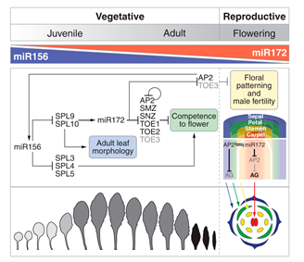
microRNAs en la regulación del cambio de fase

Slide 41

Las señales epigenéticas pueden reprimir los genes del desarrollo de las flores
Los genes que promueven el desarrollo floral están programados para estar apagados (no transcritos) hasta el “momento adecuado”. Gran parte de esto está controlado por reguladores epigenéticos que añaden modificaciones a la cromatina.
off
off
off
Flower development gene
Vegetative development
En el momento adecuado, esas modificaciones de la cromatina se eliminan para permitir que los genes se activen.
Reproductive development
See Wils, C.R. and Kaufmann, K. (2017). Gene-regulatory networks controlling inflorescence and flower development in Arabidopsis thaliana. Biochim. Biophys. Acta - Gene Regul. Mech. 1860: 95–105.
Notes:
Polycomb Response Complexes (PRC) proteins are responsible for adding the repressive histone modifications, while chromatin remodeling factors such as Brahma and Spayed aid activation of flower development genes by removing these modifications.

Slide 42
Las señales epigenéticas pueden reprimir los genes del desarrollo de las flores
PRC
off
off
off
Los complejos represivos Polycomb (PRC) son grupos de proteínas que añaden modificaciones específicas a las histonas para mantener desactivados los genes objetivo.
Flower development gene
Vegetative development
TrxG
off
En respuesta a la señal adecuada, las proteínas del grupo del tritórax (TrxG) eliminan estas marcas represivas para ayudar a activar los genes diana.
Reproductive development
See Wils, C.R. and Kaufmann, K. (2017). Gene-regulatory networks controlling inflorescence and flower development in Arabidopsis thaliana. Biochim. Biophys. Acta - Gene Regul. Mech. 1860: 95–105.
Notes:
Polycomb Response Complexes (PRC) proteins are responsible for adding the repressive histone modifications, while chromatin remodeling factors such as Brahma and Spayed aid activation of flower development genes by removing these modifications.

Slide 43
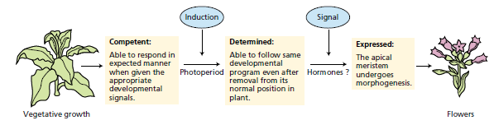
Regulación de la Floración
  Desarrollo: competencia y determinación dos etapas en la evocación floral

Slide 44
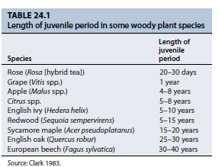
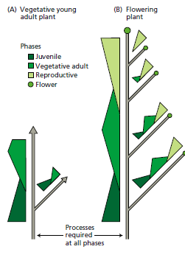
Regulación de la Floración
  Desarrollo: juvenil a madura cambio de fase

Slide 45
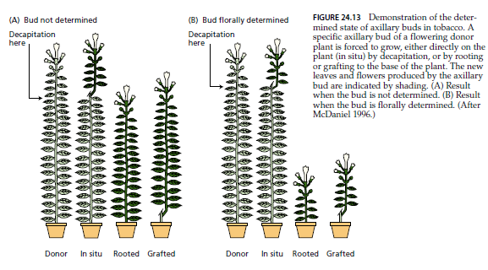
Regulación de la Floración
  Desarrollo: por numero de nudos y hojas
    Regulación autónoma

Slide 46
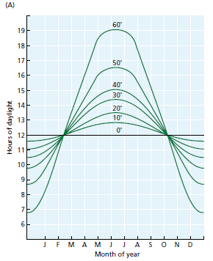
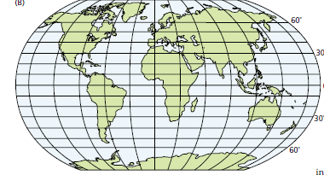
Regulación de la Floración
  Fotoperiodismo: censado del lago del día estacional .

Slide 47
Ritmos Circadianos: oscilador molecular

Slide 48



Dissecting the photoperiod: Circadian clock and sunlight
CIRCADIAN CLOCK
SUNLIGHT SPECTRUM
morning phased
evening
phased
night phased
CRYs
PHYs
ZT0
ZT8
ZT16
ZT24
sunrise
daylight
sunset
Interconnected regulatory proteins
constitute the endogenous timer
that generates ~24-h rhythms
During the day, sunlight contains more blue light, perceived by cryptochromes (CRYs).
At sunset, sunlight contains more red light, perceived by phytochromes (PHYs)
*Details in Teaching Tools in Plant Biology “Rhythms of Life: The Plant Circadian Clock” by Katharine Hubbard and Antony Dodd

Slide 49
Modelo de coincidencia:
Erwin Bunning 1936}
El oscilador circadiano controla la sensibilidad a la luz
Coincidencia entre la expresión circadiana (Constants) y luz
©2004 by American Society of Plant Biologists
Notes:
A model of daylength measurement in Arabidopsis. Expression of FKF1 protein is regulated by the circadian clock and exhibits a diurnal rhythm under LD and SD. FKF1 protein functions as a photoreceptor, and accumulates at high levels during mid to end of the day under an LD. FKF1 is regulated by light and functions under LDs to increase CO mRNA abundance. CO mRNA levels in an fkf1 mutant are indicated by the dotted line, whereas the solid line illustrates CO mRNA levels in wild-type plants. CO protein is thereafter activated by light, because blue and far-red light stabilize CO through the action of cryptochromes and phyA and darkness destabilizes it. phyB antagonizes the activity of phyA and cryptochromes and promotes the degradation of CO especially in the morning, allowing CO protein to be expressed with a more refined waveform under LDs. The combination of phyB activity that promotes degradation of CO in the morning and FKF1 activity raising CO mRNA levels during the day under LDs results in robust FT induction and floral promotion specifically under LDs in Arabidopsis.

Slide 50
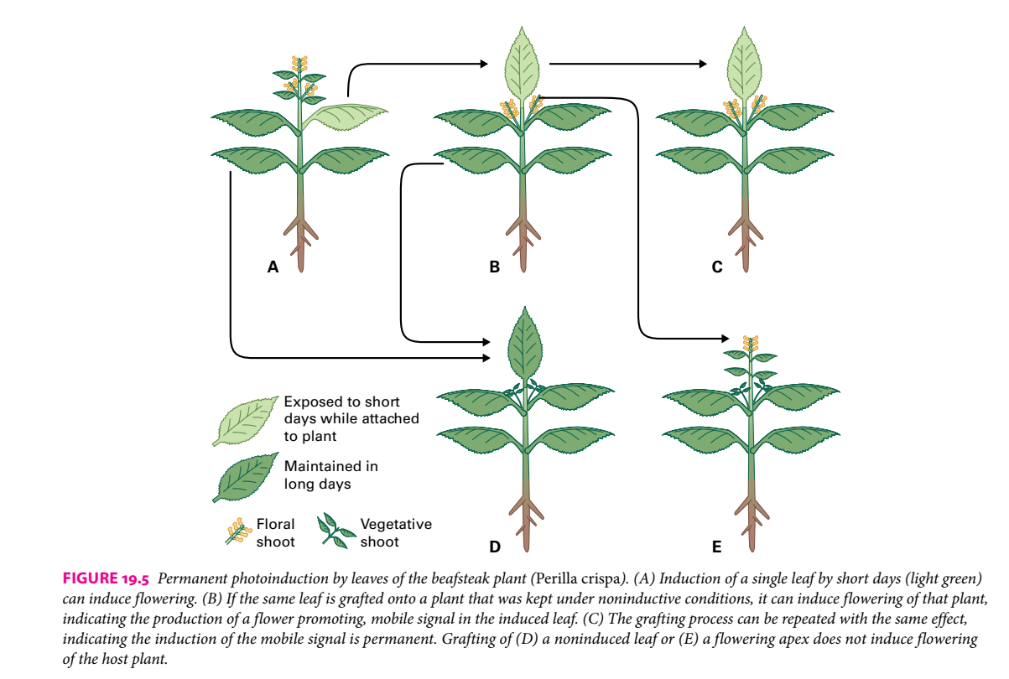
Regulación de la Floración
  Fotoperiodismo: la hoja es el órgano donde se percibe los estímulos inductores de la floración

Slide 51
Regulación de la Floración
  Fotoperiodismo: censado del lago del día
Clasificación en función del fotoperíodo
Plantas de día corto (PDC)
Crisantemos, lúpulo, cáñamo, cultivos de verano
Plantas de día largo (PDL)
Gladiolos, espinaca, lechuga, cultivos de invierno
Plantas de día neutro (PDN)
  Pepino, girasol, maíz, arroz

Slide 52
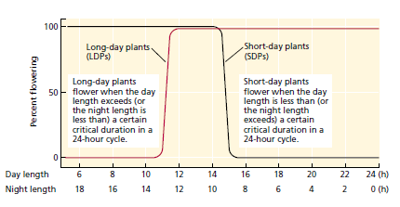
Regulación de la Floración
  Fotoperiodismo: censado del lago del día. Largo de dia crítico

Slide 53
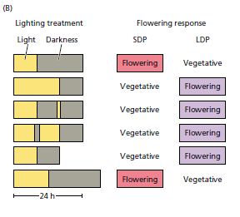
Regulación de la Floración
  Fotoperiodismo: para censado del lago del día es crítica la duración relativa de la noche.

Slide 54
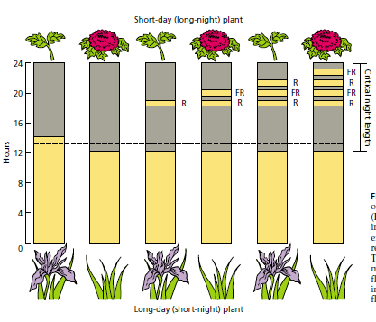
Regulación de la Floración
  Fotoperiodismo: participación del fitocromo

Slide 55
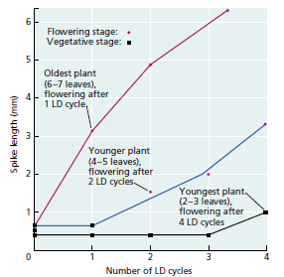
Regulación de la Floración
  Desarrollo (número de hojas) y fotoperiodo
    Regulación cualitativa y cuantitativa

Slide 56
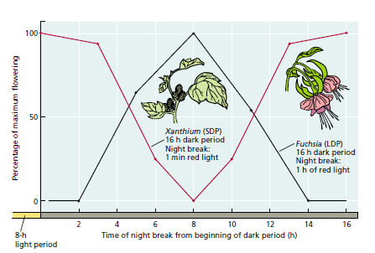
Regulación de la Floración
  Fotoperiodismo: sensibilidad diferencial respecto del tiempo en se quiebra la noche

Slide 57
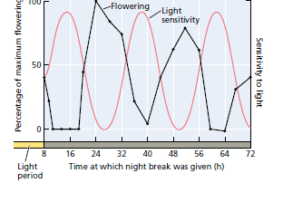
Regulación de la Floración
  Fotoperiodismo: respuesta rítmicas de la sensibilidad a la interrupción de la noche

Slide 58

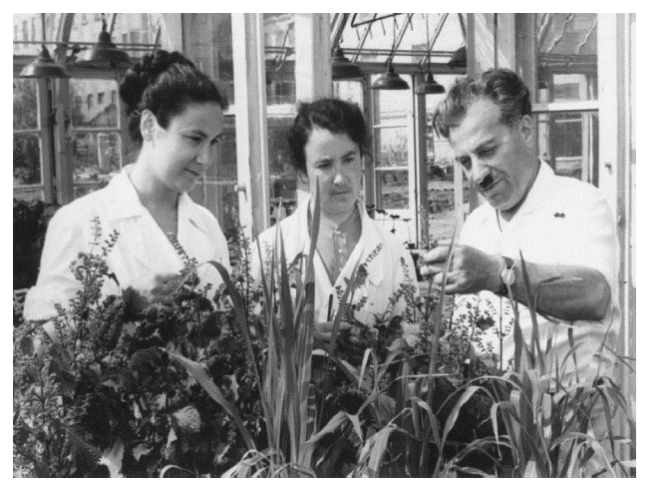
Flower-promoting signal: The florigen
The FLORIGEN is
a long-distance signaling molecule
able to trigger flowering
under favorable conditions
The FLORIGEN is produced in the leaf
under favorable photoperiod,
and transported to the shoot apex
through the phloem
FLORIGEN
See Chailakhyan MK (1936) New facts in support of the hormonal theory of plant development. Dokl Akad Nauk SSSR (1936) 4: 79–83;
Romanov GA (2012) Mikhail Khristoforovich Chailakhyan: The fate of the scientist under the sign of florigen. Russ J Plant Physiol 59: 443–450

Slide 59

The photoperiod pathway: Activation of FT
Under inductive photoperiods (LD),
flowering is promoted as FT is produced in the leaf and transported to the apex
Under non inductive photoperiods (SD), flowering is delayed because FT does not accumulate in young leaves
FT
Under LD, flowering is controlled by the photoperiod pathway, which integrates stimuli from light and the circadian clock (hours of light/dark within a 24h-cycle)

Slide 60
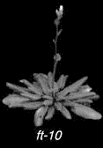
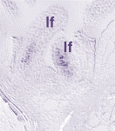
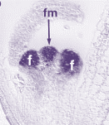
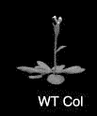
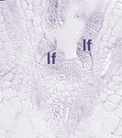
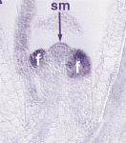
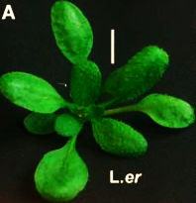
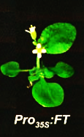
FLOWERING LOCUS T (FT): A good candidate gene
La pérdida de la función de FT provoca una floración tardía
bajo LD
La sobreexpresión de FT se correlaciona con la regulación positiva de los genes de identidad FM
LEAFY
Wild-type
Pro35S::FT
La ganancia de la función FT provoca una floración precoz extrema bajo LD y SD
APETALA1
Wild-type
Pro35S::FT
(In situ hybridization of apices at the floral transition;
lf, leaf primordia; fm, flower primordia)
Images from Teper-Bamnolker and Samach (2005) The flowering integrator FT regulates SEPALLATA3 and FRUITFULL accumulation in Arabidopsis leaves. Plant Cell 17: 2661–2675; Kardailsky et al. (1999) Activation tagging of the floral inducer FT. Science 286: 1962–1965; Sun et al. (2011) GmFT2a, a soybean homolog of FLOWERING LOCUS T, is involved in flowering transition and maintenance. PLOS ONE 6(12): e29238.
Notes:
Image ft mutant from Yoo et al., 2005 Plant Physiol. 2005 Oct; 139(2): 770–778. doi: 10.1104/pp.105.066928
CONSTANS Activates SUPPRESSOR OF OVEREXPRESSION OF CONSTANS 1 through FLOWERING LOCUS T to Promote Flowering in Arabidopsis (nih.gov)
Image 35S:FT from Teper-Bamnolker and Samach (2005)
In situ from Kardailsky et al. (1999) Activation tagging of the floral inducer FT. Science 286: 1962–1965

Slide 61
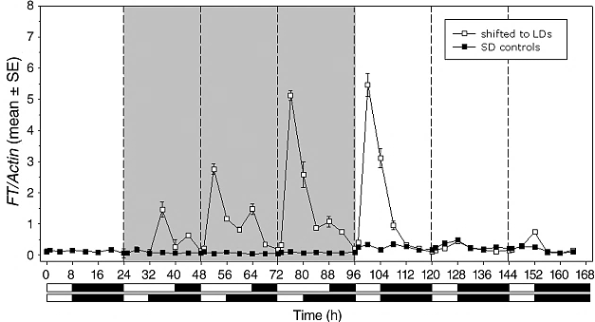
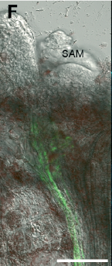
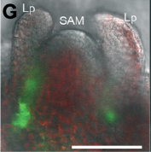
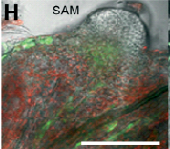
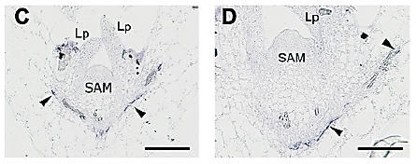
Identificación y análisis del florigen: ARNm FT y proteína FT
FT is transcribed in leaves upon SD-LD shift
FT protein moves to the shoot apex
FT:GFP
(Relative FT mRNA levels in induced leaves)
FT:GFP
FT mRNA is expressed in mature phloem
(FT:GFP distribution at the apical meristem
before (left) and after (right) the floral transition)
(In situ hybridization of shoot apices before and after the transition)
Images from Corbesier et al. (2007) FT protein movement contributes to long-distance signaling in floral induction of Arabidopsis. Science 316: 1030–1033. Reprinted with permission from AAAS; See also Mathieu et al. (2007) Curr Biol 17: 1055–1060; Jaeger and Wigge (2007) Curr Biol 17: 1050–1054

Slide 62
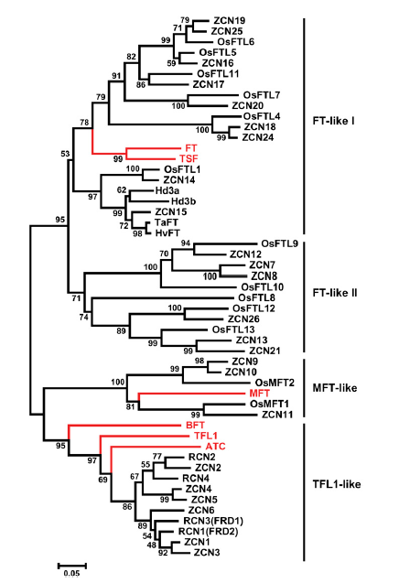


FT and other members of the expanded PEPB family
Phosphatidyl Ethanolamine Binding Protein (PEBP) family
FLOWERING LOCUS T (FT)
TWIN SISTER OF FT (TSF)
FT
TSF
FLORIGEN
Phylogenetic analysis of PEBP proteins from Arabidopsis and cereals
MOTHER OF FT and TFL1 (MFT)
BROTHER OF FT (BFT)
TERMINAL FLOWER 1 (TFL1)
TFL1
BFT
ANTI-FLORIGEN
Danilevskaya et al. (2008). A genomic and expression compendium of the expanded PEBP gene family from maize. Plant Physiol 146: 250-264.
Notes:
.

Slide 63
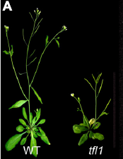


Additional PEBPs regulate flowering: TFL1 and TSF
TERMINAL FLOWER 1 (TFL1) negatively regulates flowering
tfl1 Florece temprano y produce flores terminales
TWIN SISTER OF FT (TSF) positively regulates
the floral transition:
tsf incrementa el fenotipo de floración tardía
wt tsf-1 ft-1 tsf-1 ft-1
Images from Harig et al. (2012) Proteins from the FLOWERING LOCUS T-like subclade of the PEBP family act antagonistically to regulate floral initiation in tobacco. Plant J. 72: 908–921; Benlloch et al. (2015). Genetic control of inflorescence architecture in legumes. Front Plant Sci. 6:543; Yamaguchi et al. (2005). TWIN SISTER of FT (TSF) acts as a floral pathway integrator redundantly with FT. Plant Cell Physiol 46: 1175–1189

Slide 64









FT and TFL1 are active at the shoot apex and interact with FD
TFL mRNA and TFL protein accumulate in meristems at the switch to flowering
In situ hybridization
Distribution of gTFL1::VENUS upon the floral transition
Both TFL and FT interact with the bZIP transcription factor FD
YFP
Bright Field
Merged
YFP
Bright Field
Merged
Analysis of protein-protein interactions by Bimolecular Fluorescence Complementation (BiFC) with split YFP (FD fused to N-term of YFP, FT/TFL1 fused to C-term of YFP)
Images from Conti and Bradley (2007). TERMINAL FLOWER1 is a mobile signal controlling Arabidopsis architecture. Plant Cell 19: 767–778; Hanano and Goto (2011). Arabidopsis terminal flower1 is involved in the regulation of flowering time and inflorescence development through transcriptional repression. Plant Cell 23: 3172–3184; Goretti et al. (2020). TERMINAL FLOWER1 functions as a mobile transcriptional cofactor in the shoot apical meristem. Plant Physiol. 182: 2081–2095.

Slide 65




FD is active at the shoot apex and forms complexes with PEBPs
FD mRNA is expressed in the shoot apex
FD protein accumulates at the shoot apex
6 LD
7 LD
10 LD
6 LD
8 LD
10 LD
12 LD
In situ hybridization of SAM before and after the floral transition
Distribution of pFD::VENUS:FD before/after the floral transition
14-3-3- protein mediates interaction between phosphorylated FD and FT/TFL1
14-3-3
14-3-3
FT
FD
FD
FT
TFL1
TFL1
FD
FD
Flower
development
Inflorescence
development
Images from Abe et al. (2005) FD, a bZIP protein mediating signals from the floral pathway integrator FT at the shoot apex. Science 309: 1052–1056, with permission from AAAS, and Romera-Branchat et al. (2020). Functional divergence of the Arabidopsis florigen-interacting bZIP transcription factors FD and FDP. Cell Rep. 31: 107717; See also Wigge et al. (2005) Science 309: 1056; Collani et al. (2019) Plant Physiol. 180: 367.

Slide 66

FD is required for FT-mediated induction of flowering at the SAM
FT interacts with FD at the shoot apex to form the FLORIGEN ACTIVATION COMPLEX
In vivo imaging of the interaction between FT (fused to S-fragment) and FD (fused to the L-fragment) upon induction
The FAC triggers transcriptional reprogramming at the shoot apex
1. FLORAL INDUCTION (SAM)
2. FLORAL EVOCATION (IM)
Downregulation of floral repressors
Activation of FM identity genes (LFY, AP1)
FM
IM
3. FLORAL MORPHOGENESIS (FM)
Upregulation of early response genes
(SOC1, FUL, SPLs)
Activation of floral organ identity genes (AP1/AP3, PI, SEP1-3)
SAM
Image from Abe et al. (2019) Transient activity of the florigen complex during the floral transition in Arabidopsis thaliana. Dev. 146: dev171504; See also Schmid et al. (2003) Development 130: 6001-6012; Collani et al. (2019)
Notes:
Three consecutive events determine the flowering process: 1) floral induction in leaves, 2) floral evocation in the apex and 3) floral morphogenesis (in floral primordia).

Slide 67






El reloj circadiano regula los niveles de ARNm de CO
Picos de transcripción de CO
al atardecer en LD y por la noche en SD
En LD,
El CO es reprimido por la mañana por los CDF*
pero activado por la tarde por GI-FKF1**
LD
SD
FKF1
GI
CO
mRNA
CDFs
Diurnal accumulation of CO mRNA in different daylength
Bajo SD, el CO se reprime en el período de luz
Los niveles de ARNm de CO oscilan con un
Ritmo de 24 horas bajo luz continua
FKF1
GI
LL
CO
mRNA
CDFs
Time-course expression analysis of CO
* CYCLIN DOF FACTORS (CDFs)
** FLAVIN-BINDING, KELCH REPEAT, F-BOX 1 (FKF1)
Images from Suarez-Lopez et al. (2001). CONSTANS mediates between the circadian clock and the control of flowering in Arabidopsis. Nature 410: 1116–1120; See also Imaizumi et al. (2005); Sawa et al. (2007); Fornara et al. (2009); adapted from Andres & Coupland (2012)

Slide 68








Light controls CO protein accumulation
La proteína CO se acumula bajo LD
pero no bajo SD
En LD, el CO se estabiliza por la tarde
CRY1/CRY2 y PHYA
CRYs
PHY
A
PHY
B
SPA1
HOS1
COP1
CO
protein
Diurnal accumulation of CO protein in different daylength
En SD, el CO es degradado por la mañana por PHYB-HOS1 y por la noche por COP1-SPA1
CO-GFP se estabiliza en luz blanca y azul, pero se degrada en luz oscura y roja
PHY
B
SPA1
SPA1
HOS1
COP1
COP1
CO
protein
HIGH EXPRESSION OF OSMOTICALLY RESPONSIVE GENE 1 (HOS1) ;
CONSTITUTIVE PHOTOMORPHOGENIC 1 (COP1);
SUPPRESSOR OF PHYTOCHROME A (SPA1)
(Confocal images of guard cells expressing CO-GFP in different light conditions)
Image from Valverde et al. (2004). Photoreceptor regulation of CONSTANS protein in photoperiodic flowering. Science 303:1003-1006; See also Shim et al. (2017) Plant Physiol 173: 5–15; adapted from Andres & Coupland (2012) Nat Rev Genet 13: 627–39

Slide 69


Photoperiodic flowering: External coincidence model
Peak of CO transcription
in the afternoon in LD
Stabilizaton of CO at the end of the light period in LD
Induction of FT
at dusk in LD
Adapted from Kobayashi and Weigel (2007) Move on up, it’s time for change - Mobile signals controlling photoperiod-dependent flowering. Genes Dev 21:2371-84.
Notes:
According to the External-coincidence model, a physiological response (transition to flowering) is triggered when an internal cue (the time when expression of a circadian-regulated gene exceeds a required threshold) coincides with an external cue (light perception)
In the case of photoperiodic flowering, the CIRCADIAN CLOCK (internal cue) mediates CO transcriptional regulation and LIGHT (external cue) mediates CO post-translational regulation
Kobayashi Y, Weigel D (2007) Move on up, it’s time for change - Mobile signals controlling photoperiod-dependent flowering. Genes Dev. 21(19):2371-84. doi: 10.1101/gad.1589007

Slide 70

Regulación de la Floración
  Fotoperiodismo: Florígeno
Arabidopsis thaliana
Oryza sativa
FT protein
FT protein
Hd3a protein
CO: CONSTANS
FT: Flowering Locus T
“Florígeno”

Slide 71




Genes que actúan aguas abajo de CO: FT y SOC1
Screening for mutations suppressing the early-flowering phenotype of 35S::CO
mutagenesis
SUPPRESSOR OF OVEREXPRESSION OF CO 1 (SOC1/AGL20) is induced in the apical meristem at the floral transition by the FAC
Images from Onouchi et al. (2000) Mutagenesis of plants overexpressing CONSTANS demonstrates novel interactions among Arabidopsis flowering-time genes. Plant Cell 12: 885–900 and Samach et al. (2000) Distinct roles of CONSTANS target genes in reproductive development of Arabidopsis. Science 288: 1613-1616 reprinted with permission from AAAS.

Slide 72





Floral integrators: Convergence points of flowering control
PHOTOPERIOD
PATHWAY
AUTONOMOUS
PATHWAY
AGE
PATHWAY
AMBIENT TEMPERATURE
PATHWAY
GIBBERELLINS
PATHWAY
VERNALIZATION
PATHWAY
FT/TSF/SOC1
* Gene Regulatory Network
Based on Leijten et al. (2018). Translating flowering time from Arabidopsis thaliana to Brassicaceae and Asteraceae crop species. Plants 7: 111.

Slide 73

Regulación de la Floración
  Vernalización: promoción de la floración por frio (4 a 10, 7 optimo C°)
          acción sobre plantas en crecimiento o semillas embebidas
          induce la competencia para responder a señales
          ayuda a discriminar entre fotoperíodo similares

Slide 74

Regulación de la Floración
  Vernalización: su efecto incrementa con el tiempo de exp a frío
          puede ser reversible (exp a altas temperaturas)
          su efecto es sobre el meristema apical
          requiere de metabolismo activo (azúcares, oxígenos y div.cel

Slide 75



Vernalization and autonomous pathways
SHORT VEGETATIVE PHASE (SVP) and
FLOWERING LOCUS C (FLC) are
repressors of the floral integrators
svp mutants
are
early flowering under different ambient temperature
AMBIENT TEMPERATURE
PATHWAY
AUTONOMOUS
PATHWAY
wt
svp-32
wt
svp-32
VERNALIZATION
PATHWAY
flc mutants
are
early flowering under different daylength
LD
SD
SVP
FLC
FT/TSF/SOC1
wt
flc-3
wt
flc-3
Images from Lee et al (2007) Role of SVP in the control of flowering time by ambient temperature in Arabidopsis. Genes Dev. 21: 397-402 and Park et al (2016) LATE ELONGATED HYPOCOTYL regulates photoperiodic flowering via the circadian clock in Arabidopsis. BMC Plant Biol 16: 114. See also Michaels and Amasino (1999) Plant Cell 11: 949–956; Hartman et al. (2000) Plant J. 21: 351-360; Searle et al. (2006) Genes Dev. 20::898-912; Li et al. (2008) Dev Cell. 15:110-120

Slide 76

FLOWERING LOCUS C (FLC)
FLC – Codifica un factor de transcripción MADS-box que ratarda la transición floral
- Reprime la transcripción de AGAMOUS-LIKE 20 (AGL20)/SUPPRESSOR OF OVEREXPRESSION OF CONSTANS 1 (SOC1),
- Altamente expresado en un SAM no vernalizado
FLC

Slide 77


Regulación de la Floración
  Vernalización:Induce cambios epigenéticos sobre la estructura de la cromatina, inhibe la transcripción de FLC
FLC (Flowering Locus C: Codifica un factor de transcripción MADS-box que inhibe la floración
Winter annual
without cold
Winter annual after 40 days cold
Winter annual without cold, but with flc mutation
FLC mRNA

Slide 78

Regulación de la Floración
  Vernalización:Induce cambios epigenéticos sobre la estructura de la cromatina, inhibe la transcripción de FLC

Slide 79







Regulation of FLC in response to changes in ambient temperature
without
cold
after a short period of cold
after a long
period of cold
Quantitative nature
of
vernalization
FLC locus
chromatin modification
Establishment of active state
Transition to silencing
Maintenance of silenced state
FLC gene
expression
FLOWERING
FLC activation
before cold winter
FLC downregulation
during cold winter
FLC repression
after cold winter
Adapted from Song et al. (2013) Remembering the prolonged cold of winter. Curr Biol 23: R807–R811

Slide 80



Natural variation in vernalization requirements in Arabidopsis
Early flowering ecotype Columbia-0
(rapid cycling strains
used in the lab)
Late flowering
accession
from Sweden
(natural populations)
SUMMER ANNUAL
WINTER ANNUAL
Defective FRIGIDA
Functional FRIGIDA
low FLC expression
high FLC expression
Accelerated
reproductive phase
prolonged
vegetative phase
Images from Amasino (2004) Vernalization, competence, and the epigenetic memory of winter. Plant Cell 16: 2553–2559 and Zhang et al. (2020) Functional analysis of FRIGIDA using naturally occurring variation in Arabidopsis thaliana. Plant J 103: 154–165. See also Johanson et al. (2000); Shindo et al. (2005)

Slide 81


Regulación de la Floración
  Vernalización:participación del polycomb complex

Slide 82



FLC regulation: Summary
Vernalization
FLC
FRIGIDA
Super
Complex
Polycomb
Repressive
Complex 2
Autonomous pathway
components
FRIsc
PRC2
Long non-coding RNA
FLC active state
FLC repressed state
FLC inactive state
Adapted from Song et al. (2013) Remembering the prolonged cold of winter. Curr Biol 23: R807–R811

Slide 83





Gibberellic Acid (GA): Promotion of growth and flowering
Bioactive GAs regulate overall
plant growth
+ GA
control
Images from Lang (1957) The effect of gibberellin upon flower formation. Proc Natl Acad Sci. 43:709-717; Zeevaart (2009) My journey from horticulture to plant biology. Annu Rev Plant Biol 60: 1-19.

Slide 84






Components of the GA pathway: Metabolism
GA biosynthesis and catabolism
GA2
oxidases
GA20
oxidases
GA3
oxidases
CPS1*
GGPP
GA precursors
(GA12)
GA precursors
(GA9)
Bioactive GA
(GA4)
Flowering under SD is inhibited in ga1 mutant,
having a loss of function mutation in CPS1* that blocks the first step of GA biosynthesis
(* ent-copalyl diphosphate synthase 1)
Treatment with exogenous GA promotes flowering
in both wild-type plants and ga1 mutants
Image from Wilson et al. (1992) Gibberellin is required for flowering in Arabidopsis thaliana under short days. Plant Physiol 100: 403-408; Pathway adapted from Sun (2008) Gibberellin metabolism, perception and signaling pathways in Arabidopsis. Arab Book 6:e0103.

Slide 85
Accumulation of bioactive GA at the floral transition under SD
The content of GA₄ increases
at the shoot apex during the transition from vegetative to reproductive phase
Accumulation of GA₄ correlates with activation of genes involved in flower development in shoot apices
Eriksson et al. (2006) GA₄ is the active gibberellin in the regulation of LEAFY transcription and Arabidopsis floral initiation. Plant Cell 18: 2172–2181.

Slide 86







GA also regulates flowering under LD: Role of GA2-oxidase 7
GA depletion in vascular tissues delays flowering by reducing FT/TSF mRNAs
wt
pSUC2:GA2ox7 lines
(pSUC2, phloem specific promoter)
GA depletion in apical meristems delays flowering by reducing SPL3 and SPL5
wt
pKNAT1:GA2ox7 lines
(pKNAT1, SAM specific promoter)
*GA2OX7, GA catabolic enzyme
Porri et al. (2012) Spatially distinct regulatory roles for gibberellins in the promotion of flowering of Arabidopsis under long photoperiods. Dev 139:2198-209.

Slide 87

Components of the GA pathway: Signal transduction
“RELIEF OF REPRESSION” MODEL
Mutations in GA receptors delay flowering
Binding of GA to GID (GA receptor) triggers the degradation of DELLA proteins, negative regulators of plant growth
Mutations in DELLAs accelerate flowering
GA signaling
repressors
GA responsive
genes
GA
Growth
Images from Gao (2011) An updated GA signaling “relief of repression” regulatory model. Mol Plant 4: 601-606; Galvão et al. (2012) Spatial control of flowering by DELLA proteins in Arabidopsis thaliana. Dev. 139: 4072-4082.
Notes:
Arabidopsis has 5 DELLA proteins: GA INSENSITIVE (GAI), REPRESSOR OF GA1-3 (RGA), RGA-LIKE1 (RGL1), RGL2, and RGL3
DELLAs are central repressors of GA responses that act immediately downstream of the GA receptor.
Binding of GA to its soluble receptor, GID1, causes binding of GID1-GA to DELLAs and leads to their degradation via the ubiquitin-proteasome pathway.

Slide 88





Intersections between GA and photoperiod pathways
After SD to LD shift,
SAM enlargement (increased number
& size of meristematic cells) ….
… correlates with SAM doming
At the floral transition,
a GA biosynthetic enzyme is activated
in the SAM…
… and a GA catabolic enzyme is inactivated
in the SAM
Images from Kinoshita et al. (2020) Regulation of shoot meristem shape by photoperiodic signaling and phytohormones during floral induction of Arabidopsis. eLife 9:e60661.

Slide 89


The age pathway: miRNA-mediated regulation of flowering
miR172 and floral repressors
miR156 and floral activators
In the juvenile phase,
low levels of miR172 associate with
high expression of AP2-like genes encoding
floral repressors,
which prevent flowering in young leaves
In the adult phase,
low levels of miR156 associate with
high expression of SPL genes encoding
floral activators,
which promote flowering at the shoot apex
Images from Wang et al. (2014) Regulation of flowering time by the miR156-mediated age pathway. J Exp Bot 65:4723-4730. See also Wu et al. (2009). The sequential action of miR156 and miR172 regulates developmental timing in Arabidopsis. Cell 138:750-759; Wang et al., (2009) miR156-Regulated SPL transcription factors define an endogenous flowering pathway in Arabidopsis thaliana. Cell 138(4):738-749.

Slide 90





miR172-mediated floral induction at the SAM under LD and SD
MIR172A, MIR172B and MIR172D are active at the shoot apex at the floral transition
LD
SD
Higher order mir172 mutants flower late under LD and SD
Interaction between miR172,
SPL15
and
FUL
Images from O’Maoileidigh et al. (2021) Systematic analyses of the MIR172 family members of Arabidopsis define their distinct roles in regulation of APETALA2 during floral transition. PLoS Biol 19:e3001043.

Slide 91





Intersections between age and GA pathways
Under SD, SPL15 is activated in the SAM as plants age
microRNA156 regulates accumulation SPL15
in the shoot apex under SD
spl15 mutant fails to activate floral promoters under SD
FUL
miR172b
DELLAs regulate SPL15 activity at the transition to flowering
WT
spl15
WT
spl15
Images from Hyun et al., (2016). Multi-layered regulation of SPL15 and cooperation with SOC1 integrate endogenous flowering pathways at the Arabidopsis shoot meristem. Dev Cell. 37:254-66.
Notes:
SPL15 integrates age and GA pathways under SD
Hyun Y, Richter R, Vincent C, Martinez-Gallegos R, Porri A, Coupland G (2016). Multi-layered Regulation of SPL15 and Cooperation with SOC1 Integrate Endogenous Flowering Pathways at the Arabidopsis Shoot Meristem. Dev Cell. 37(3):254-66. doi: 10.1016/j.devcel.2016.04.001

Slide 92



SOC1 and SVP regulate GA biosynthetic genes
Early flowering svp mutants show mis-regulation of GA metabolism genes:
Upregulation of a GA biosynthetic genes and downregulation of GA catabolic gene
SVP regulates GA2ox4 by directly binding its promoter (in antagonism with SOC1)
wt
svp-41
Images from Kinoshita et al. (2020) Regulation of shoot meristem shape by photoperiodic signaling and phytohormones during floral induction of Arabidopsis. eLife 9:e60661 and Andrés et al. (2014) SHORT VEGETATIVE PHASE reduces gibberellin biosynthesis at the Arabidopsis shoot apex to regulate the floral transition. Proc. Natl. Acad. Sci. USA 111:E2760-9.

Slide 93

Regulación de la Floración

Slide 94

Regulación de la Floración

Slide 95
Desarrollo floral: Regulación génica
Genes regulan el desarrollo floral
1- Genes de identidad de meristema floral: Codifican factores de transcripcion necesarios (reguladores positivos) para la inducción inicial de los Genes de identidad floral en los meristemas florales en desarrollo.
2- Genes de identidad de órgano floral: Factores de transcripción homeóticos que controlan la expresión de otros genes cuyos productos están involucrados en la formación y/o en la función de los órganos florales.
3- Genes catastrales: Actúan como reguladores espaciales de los Genes de identidad floral mediante el establecimiento de límites para su expresión.

Slide 96

1- Genes de identidad de meristemas
Codifican Factores de Transcripción que determinan la identidad del meristema floral.
LEAFY, APETALA1, CAL, SUPPRESOR OF CONSTANTS 1 (SOC1), ,TERMINAL FLOWER
Son reguladores positivos de los genes de identidad floral

Slide 97

1- Genes de identidad de meristemas

Slide 98
1- Genes de identidad de meristemas
SOC1 (supressor of constants 1)
LEAFY (LFY)
APETALA 1 (AP1)
Vía de señalización crítica para el establecimiento de la identidad del meristema floral que integra señales endógenas y exógenas
Reguladores maestros de la evocación floral

Slide 99


2- Genes de Identidad Floral: Modelos ABC
Identidad de órgano floral por solapamientos de actividad de genes homeótico.
La función A requiere al menos dos genes, APETALA1(AP1) y APETALA2(AP2), la función B requiere al menos dos genes, APETALA3(AP3) y PISTILLATA(PI), y
la función C requiere AGAMOUS(AG).

Slide 100

2- Genes de Identidad Floral
Mutantes de los genes homeóticos de identidad floral

Slide 101

Desarrollo floral
Modelo ABC

Slide 102




Genes de Identidad Floral Clase A
Los genes de identidad floral clase A ( AP1 y AP2) son necesarios para el correcto desarrollo de los sépalos y los pétalos (primer y segundo verticilo floral).
Las actividades de A y C son mutuamente antagónicas: en los mutantes A la actividad C se expande a los otros dos verticilos: carpelos envés de sépalos y estambres envés de pétalos
ap1 flower
ap2 flower

Slide 103



Genes de Identidad Floral Clase B
Los genes de identidad floral clase B son necesarios para el correcto desarrollo de los pétalos y los estambres, (segundo y tercer verticilo).
Los productos de los MADS-box APETALA3 (AP3) y PISTILLATA (PI) probablemente interactúan como un heterodímero para especificar la función B del modelo de la identidad del órgano
Los mutantes B: sepalos envés de petalos y carpelos enves de estambres
ap3 mutant

Slide 104



Genes de Identidad Floral Clase C
Los genes de identidad floral clase C son necesarios para el correcto desarrollo de los estambres y los carpelos, (3er y 4to verticilo ).
Las actividades de A y C son mutuamente antagónicas,
Mutante C, la actividad de A se expande: petalos enves de estarles, nuevas flores enves de carpelos.
AGAMOUS (AG) es el único gen conocido clase C y es requerido para el desarrollo normal de estambres y carpelos.
ag mutant

Slide 105

Genes de Identidad Floral: Mutante cuadrupel ABC

Slide 106

ABC plus D and E
D genes play a role in ovule formation, and E genes work with ABCD genes to specify the whorls.
In the absence of E genes, only leaf-like organs are formed.
While much of ABC function was learned from forward genetics, E function was largely learned through reverse genetics (working from gene sequence to determine function).
Image credit: Guo, S., Sun, B., Looi, L.S., Xu, Y., Gan, E.S., Huang, J., and Ito, T. (2015). Co-ordination of flower development through epigenetic regulation in two model species: Rice and Arabidopsis. Plant Cell Physiol. 56: 830–841 by permission from Oxford University Press

Slide 107
Floral meristems form leaf-like structures when E gene function is lost
The importance of E class genes (Sepallata or SEP in Arabidopsis) in formation of all four whorls is shown by a sep loss-of-function.
When all four Arabidopsis sep genes are knocked out, only leaf-like structures are formed in the flower bud. This suggests that flowers may be modified leaf structures.
Ditta, G., Pinyopich, A., Robles, P., Pelaz, S., and Yanofsky, M.F. (2004). The SEP4 gene of Arabidopsis thaliana functions in floral organ and meristem identity. Curr. Biol. 14: 1935–1940.
Notes:
Image credit: Ditta, G., Pinyopich, A., Robles, P., Pelaz, S., and Yanofsky, M.F. (2004). The SEP4 gene of Arabidopsis thaliana functions in floral organ and meristem identity. Curr. Biol. 14: 1935–1940.

Slide 108

2- Genes de Identidad Floral
Genes homeóticos
1990-Identifican el primer Gen de Identidad Floral, AGAMOUS, mutante homeótica Factores de transcripción.
M Mating type MCM1, Yeast
A Agamous, Arabidopsis
D Deficiens, Antirrhinum
S SRF, Mammals
La región K-box codifica para un dominio proteína que muestra similaridad con la queratina. Se encuentra relacionada a interacciones proteína-proteína.
La región MADS-box es conservada y se encuentra en el extremo 5' de todos los genes MADS-box de plantas. Codifica un dominio de unión a DNA

Slide 109

Proteínas con dominios MADs (56–60 a. a.)
Se unen a secuencias (motivos) CArG‐box a través de complejos multiméricos

Slide 110







MADS box genes are present in all land plants
MADS box genes have been found in all land plants, and genes of ABCDE type (the MIKC MADS) group are found in both gymnosperms and angiosperms.
Some angiosperms have nearly 100 different MADS box proteins, and this diversity is proposed to play a role in differences in flower form.
Differences in MADS box genes and where they are expressed may be part of the answer to how flowers have diversified.
Angiosperms Gymnosperms Ferns
Eudicot Monocot Basal angiosperm Conifers Gnetales
Katorisi
Photo: Roar Johansen
BotBln
Adapted from Theissen, G., Becker, A., Rosa, A. Di, Kanno, A., Kim, J.T., Winter, K., and Saedler, H. (2000). A short history of MADS-box genes in plants. Plant Mol. Biol. 42: 115–149.
Notes:
Abbreviations denote different MADS box gene subfamilies.
Image adapted from: Theissen, G., Becker, A., Rosa, A. Di, Kanno, A., Kim, J.T., Winter, K., and Saedler, H. (2000). A short history of MADS-box genes in plants. Plant Mol. Biol. 42: 115–149, figure 4
From left: Senecio confusus (image credit Fleet), Phalaenopsis cultivar (image credit Fleet), Oryza sativa (image credit Wikimedia), Nymphaea alba (image credit Roar Johnsen, Wikimedia), Araucaria heterophylla (Norfolk Island pine, image credit Fleet), Gnetum (image credit Wikimedia), Cyatheria cooperii (image credit Fleet)

Slide 111
MADS box genes also perform other functions
sepal petal
floral meristem formation
organ boundaries
(cadastral* genes)
seed development
Many flowering plants contain 100 or more MADS box genes with multiple functions in flower development.
root development
fruit development and ripening
*Cadastral is a word used to describe property boundaries
Reviewed in Gramzow, L. and Theissen, G. (2013). Phylogenomics of MADS-box genes in plants - Two opposing life styles in one gene family. Biology (Basel). 2: 1150-1164 and Theissen, G., Becker, A., Rosa, A. Di, Kanno, A., Kim, J.T., Winter, K., and Saedler, H. (2000). A short history of MADS-box genes in plants. Plant Mol. Biol. 42: 115–149.
Notes:
Original image

Slide 112

Patrón de expresión de los genes homeóticos de identidad floral

Slide 113


Regulación de la expresión de traducción de AP2

Slide 114


La identidad de los órganos florales está determinado por la interacción de al menos cuatro proteínas homeóticas

Slide 115



Molecular foundations of floral diversity
Within species, different combinations of ABCDE genes turn on transcription of downstream genes that produce the right whorls or floral organs in the right places. But how does this relate to floral diversity across species?
Katorisi
Clockwise from left: yellow lady slipper, rice, tomato
National Park Service
Felagund
Notes:
Rice flower I, Katorisi [GFDL CC-BY-SA-3.0 via Wikimedia Commons] https://commons.wikimedia.org/wiki/File:Rice-flower,katori-city,japan.JPG
Yellow ladyslipper, Cypripedium calceolus https://www.nps.gov/wica/learn/nature/wildflowers-yellow-lady-slipper.htm (labeled for noncommercial reuse)
Tomato (Solanum lycopersicum) By Felagund (Own work) CC-BY-SA-3.0 via Wikimedia Commons, https://commons.wikimedia.org/wiki/File:Tomato_flower.JPG

Slide 116


Genetic and evolutionary studies inform about origins of floral diversity
Studying mutants in model organisms is one way to learn about possible origins of floral diversity.
Evolutionary comparisons of gene sequences provide another approach.
Reproduced with permission from Parcy, F., Bomblies, K., and Weigel, D. (2002). Interaction of LEAFY, AGAMOUS and TERMINAL FLOWER1 in maintaining floral meristem identity in Arabidopsis. Development 129: 2519–2527; Gramzow, L. and Theissen, G. (2013). Phylogenomics of MADS-box genes in plants - Two opposing life styles in one gene family. Biology (Basel). 2: 1150-1164 See also Hileman, L.C. (2014). Trends in flower symmetry evolution revealed through phylogenetic and developmental genetic advances. Philos. Trans. R. Soc. Lond. B. Biol. Sci. 369: 20130348 used with permission.
Notes:
Phylogenetic tree shows alignment of type II MADS box genes from 24 plant species. Left image credit Parcy 2002, figure 1. Right image credit Gramzow, L. and Theissen, G. (2013). Phylogenomics of MADS-Box Genes in Plants - Two Opposing Life Styles in One Gene Family. Biology (Basel). 2: 1150-1164, figure 5

Slide 117

Modifying expression of the ABC genes can change flower morphology
Thiessen, Kramer and colleagues, and others, have proposed that different expression patterns of genes can result in different types or numbers of organs.
Kramer, E.M., Di Stilio, V.S., and Schluter, P.M. (2003). Complex patterns of gene duplication in the APETALA3 and PISTILLATA lineages of the Ranunculaceae. Int. J. Plant Sci. 164: 1–11.
Notes:
sep=sepal, pet=petal, sta=stamen, car=carpel
Image credit: Kramer, E.M., Di Stilio, V.S., and Schluter, P.M. (2003). Complex Patterns of Gene Duplication in the APETALA3and PISTILLATA Lineages of the Ranunculaceae. Int. J. Plant Sci. 164: 1–11.

Slide 118

Changes in floral development affect economically important plants
Doubled petals
Single petals
Wild-type roses have a single whorl of petals, with many stamen and carpels in the inner whorls.
Many cultivated roses have extra whorls of flowers with fewer stamens and petals.
Image credit: Dubois, A., Raymond, O., Maene, M., Baudino, S., Langlade, N.B., Boltz, V., Vergne, P., and Bendahmane, M. (2010). Tinkering with the C-function: A molecular frame for the selection of double flowers in cultivated roses. PLoS One 5. e9288.
Notes:
Image credit Dubois, A., Raymond, O., Maene, M., Baudino, S., Langlade, N.B., Boltz, V., Vergne, P., and Bendahmane, M. (2010). Tinkering with the C-function: A molecular frame for the selection of double flowers in cultivated roses. PLoS One 5.

